Slide 1
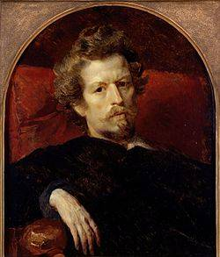
Карл Павлович Брюллов

Slide 2
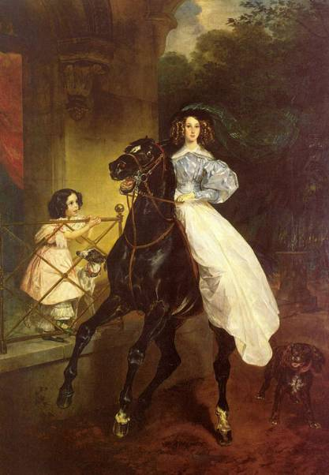
«Всадница»

Slide 3
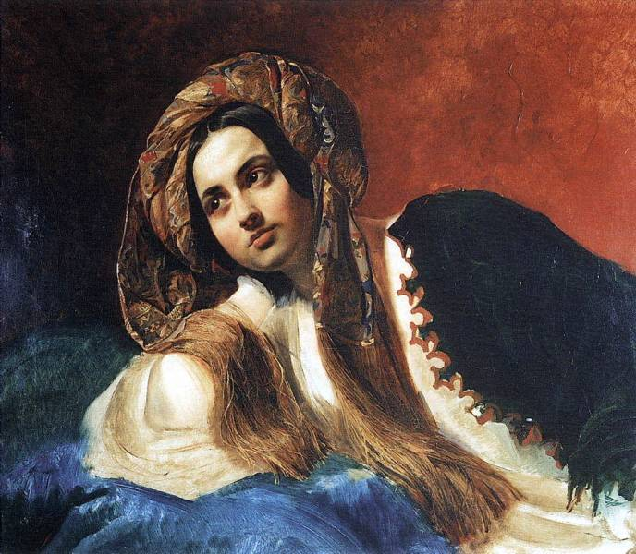
«Турчанка»

Slide 4
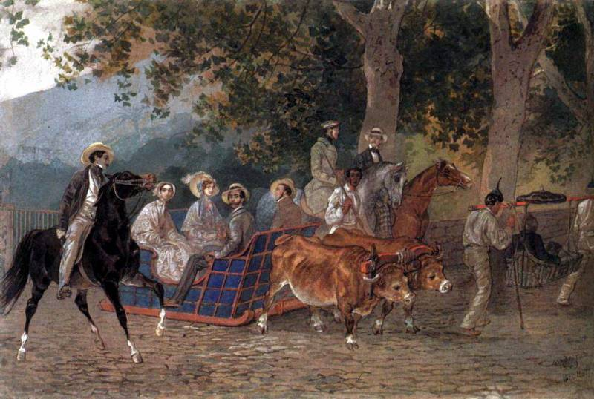
«Прогулка»

